Slide 1
1.2
Ukládání radioaktivních odpadů do životního prostředí (1)
  požadavky na dlouhodobou bezpečnost,
  legislativní požadavky na bezpečné ukládání
  přístupy k naplňování legislativních požadavků v různých zemích světa

Slide 2
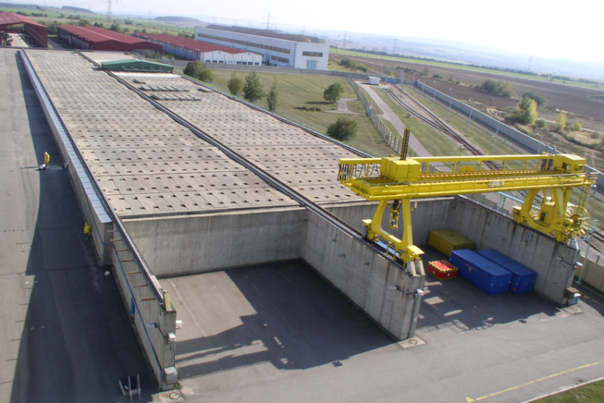
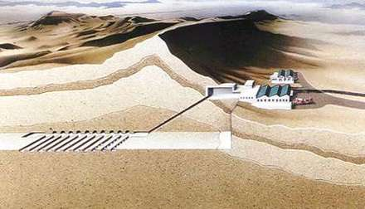
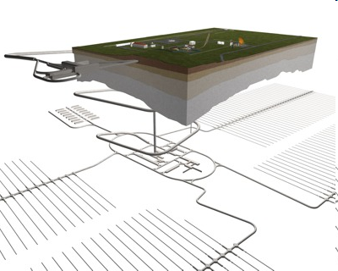
Úložiště radioaktivních odpadů a úložné systémy
Povrchové, přípovrchové ► inženýrské bariéry
  (izolace s životností několika set let)
Hlubinné ► inženýrské bariéry + bariéra geologická
(izolace po dobu několika desítek tisíc let až sto tisíc let)
Rozhodující hledisko: bezpečnost
  Bezpečnostní analýza pro scénář normálního vývoje
  Bezpečnostní rozbor pro scénáře intruzní (havarijní) normální provoz a
  ► podmínky přijatelnosti

Slide 3
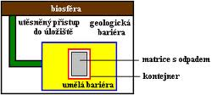
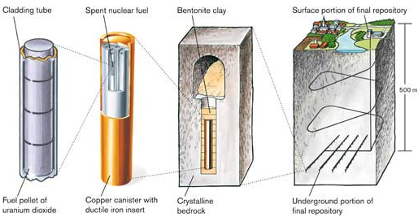
Ukládání RAO do životního prostředí
Prioritní požadavek na dlouhodobou bezpečnost
Multibariérový princip
Matrice vlastního RAO /VJP
  Beton
  Bitumen
  Sklo
Úložný kontejner
  Sud
  HIC
  Měděný nebo ocelový
Inženýrské bariéry
  PE
  Asfalt, polypropylém
  bentonit
Geologická bariéra
  Hornina - hloubka uložení
  Transportní cesty
  Ředění

Slide 4
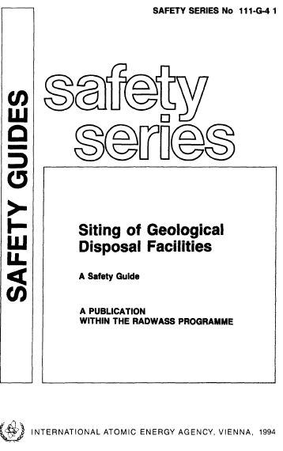
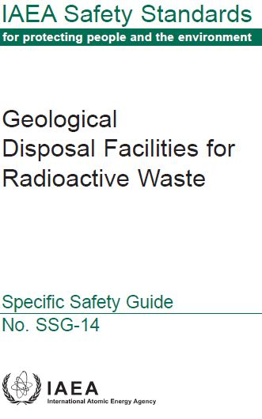
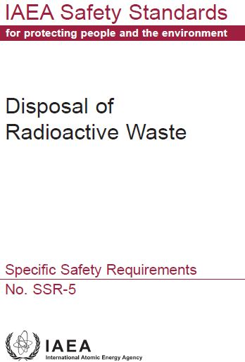
International Atomic Energy Agency
Doporučení k ukládání RAO a VJP

Slide 5
Legislativní rámec
Zákon č. 18/ 1997 Sb., o mírovém využívání jaderné energie a ionizujícího záření (atomový zákon), vyhlášky SÚJB, …
  Příslušné činnosti musí být vykonávány na základě povolení – SÚJB = dozor
  Stát přebírá odpovědnost za bezpečné ukládání radioaktivních odpadů – Správa úložišť radioaktivních odpadů – SÚRAO = zodpovědnost, výkon správy RAO
  Původci RAO platí – jaderný účet – spravuje MF – součást státních aktiv a pasiv = odpovědnost za finanční zdroje

Slide 6
Limity a podmínky provozu úložiště
Klíčový faktor bezpečnosti
Při normálním ale i při pravděpodobných havarijních scénářích vývoje úložiště
jak po dobu provozu,
tak i po jeho ukončení
Po celou dobu rizikovosti uložených odpadů
nedojde k ozáření kritické skupiny obyvatel nad rámec příslušných předpisů
Bezpečnostními rozbory se
Stanoví kritická skupina obyvatel ohrozitelná z titulu existence úložiště
prokáže, k jakým účinkům na kritickou skupinu obyvatel dojde v případě provozu úložiště a ukládání RAO
prokáže, k jakým účinkům na kritickou skupinu obyvatel dojde v případě normálního vývoje úložiště po jeho uzavření po celou dobu rizikovosti uložených RAO
prokáže, k jakým účinkům na kritickou skupinu obyvatel dojde v případě pravděpodobného havarijního scénáře po dobu provozu
prokáže, k jakým účinkům na kritickou skupinu obyvatel dojde v případě havarijního scénáře vývoje úložiště po ukončení období ukládání a uzavření úložiště po celou dobu rizikovosti uložených RAO

Slide 7
Obsah Podmínek přijatelnosti
2. Podklady pro stanovení podmínek přijatelnosti
3. Použité zkratky a pojmy
4. Související předpisy
  4.1. Vnější předpisy
  4.2. Vnitřní dokumenty
5. Režimy provozu ÚRAO Dukovany a uspořádání podmínek přijatelnosti
  5.1. Režimy provozu ÚRAO Dukovany
  5.2. Uspořádání podmínek přijatelnosti
6. Podmínky přijatelnosti
  6.1. Obalový soubor s RAO
  6.2. Celková aktivita radionuklidů v úložišti
  6.3. Aktivita radionuklidů v RAO
  6.4. Vlastnosti konečné formy RAO
  6.5. Příkon efektivního dávkového ekvivalentu na povrchu obalového souboru s RAO
  6.6. Deklarovaná povrchová kontaminace obalového soboru s RAO
  6.7. Hmotnost ukládací obalového souboru s RAO
  6.8. Volné kapaliny
  6.9. Nebezpečné chemické látky a chemické přípravky
  6.10.Dokumentace ukládaných RAO

Slide 8
Finsko - legislativa
According to Finnish Nuclear Energy Act nuclear power operator is responsible for all radioactive waste management costs.
Provozovatel jaderných zařízení nese odpovědnost i za konečné uložení RAO a VJP
POSIVA – společný podnik k likvidaci RAO a VJP
Ministry of Employment and the Economy is collecting money from operators to a special State Nuclear Waste Management Fund. Collected money in the fund covers future costs of existing wastes and decommissioning costs of nuclear facilities.
Ministerstvo spravuje Jaderný fond – pro ukládání ale i pro konečnou likvidaci jaderných zařízení

Slide 9
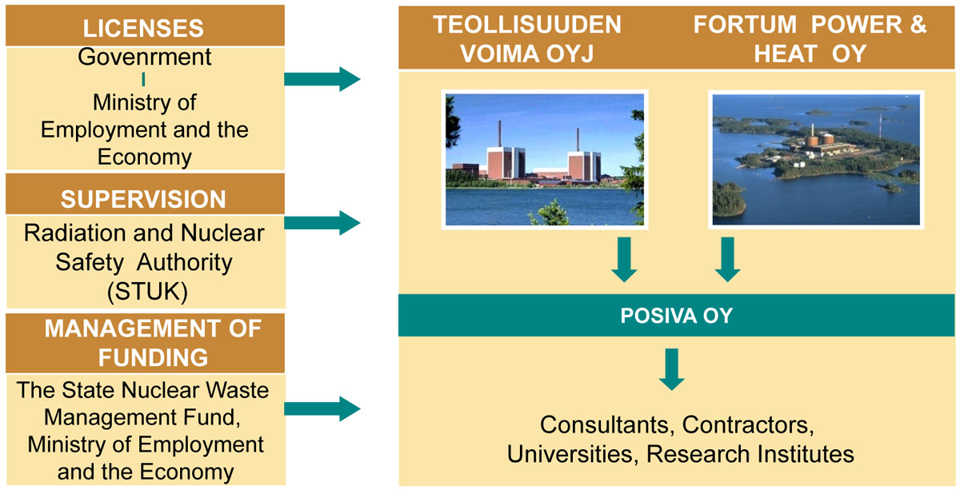
Finsko - POSIVA

Slide 10
Finsko – vývoj hlubinného úložiště
The Long 42 Years´ Journey
2020
Start disposal of spent fuel
Test operation and commissioning
2018
Application for
operation license
Construction of disposal facility
2012
Application for construction license
Construction of ONKALO and confirming investigations at Olkiluoto
Site selection
2001
Decision-in-Principle by Government and Parliament
Posiva´s establishment
1995
Site investigations
started by TVO
in 1984
1983
Government’s decision on
objectives and time schedule
1978
Start of feasibility studies for geologic disposal

Slide 11
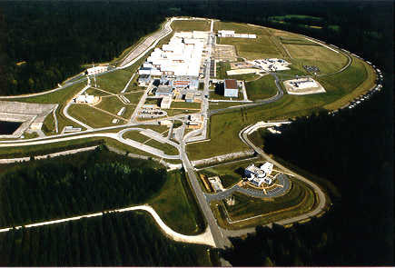
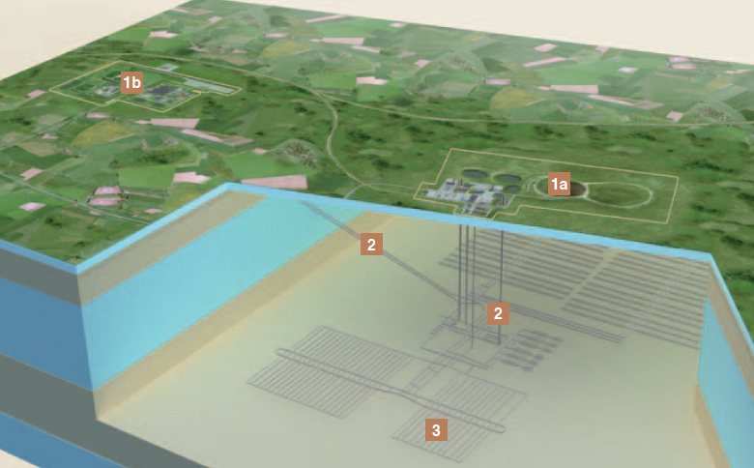
Francie - ANDRA
Stát garantuje ukládání všech RAO
Centrální ukládání nízko a středně aktivních RAO – Le Aube
Centrální hlubinné úložiště – Haute Marne

Slide 12
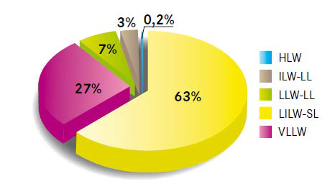
ANDRA - General data from the National Inventory (version 2012)
3.2% =>Deep geological disposal : CIGEO Project
96.8 % => Near surface disposal facilities (Manche, Aube, FAVL Project)
(conditioned equivalent cubic meters) | Volume produced at the end of 2010 | Volume forecast for 2020 | Volume forecast for 2030
HLW | 2,700 | 4,000 | 5,300
ILW-LL | 40,000 | 45,000 | 49,000
LLW-LL | 87,000 | 89,000 | 133,000
LILW-SL | 830,000 | 1,000,000 | 1,200,000
VLLW | 360,000 | 762,000 | 1,300,000
Total | ~1,320,000 | ~1,900,000 | ~2,700,000
Some changes regarding the 2009 edition of the National Inventory due to optimization of the conditioning, or more stringent clean-up targets, …

Slide 13
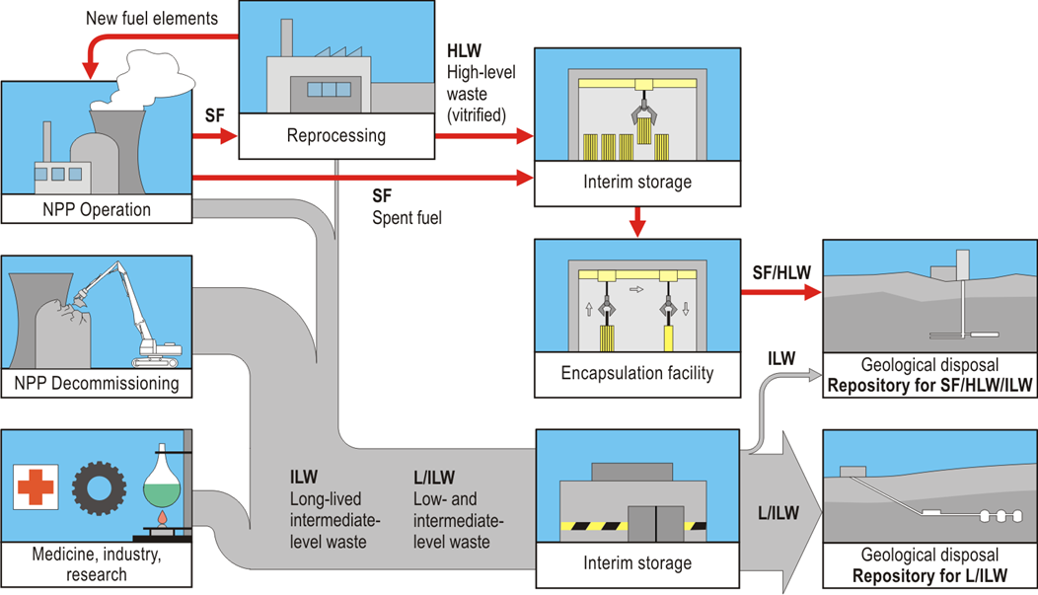
Švýcarsko

Slide 14
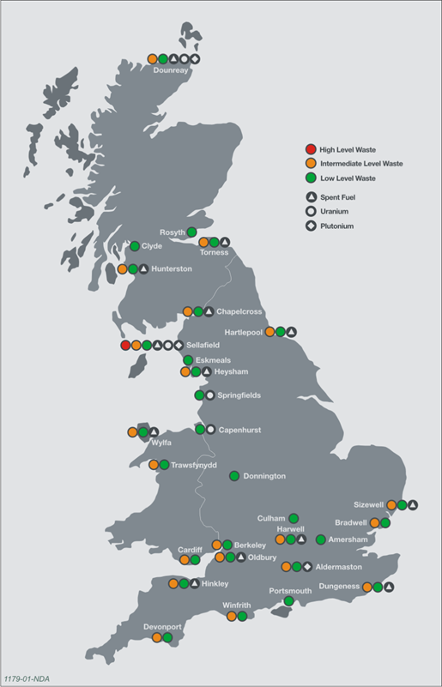
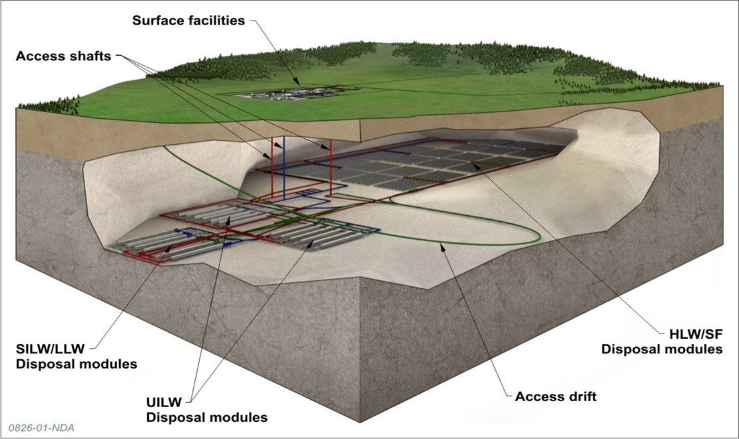
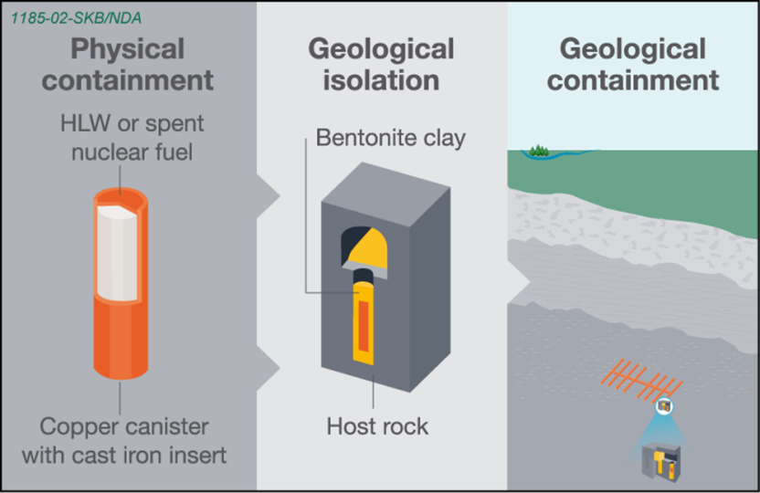
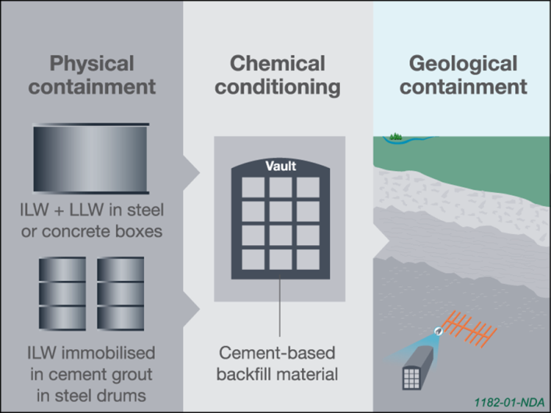
Velká Británie

Slide 15
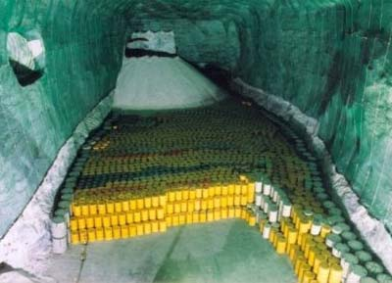
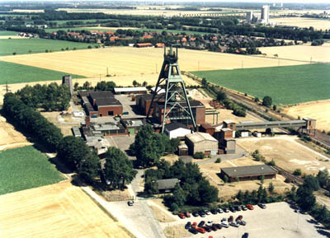
Zahraničí - Podpovrchová úložiště
Německo
  Morsleben
  Konrad - Salzgitter
Norsko – Himdalen
Švédsko - SFR
Rumunsko – Baita-Bihor
Maďarsko – Batápáti

Slide 16
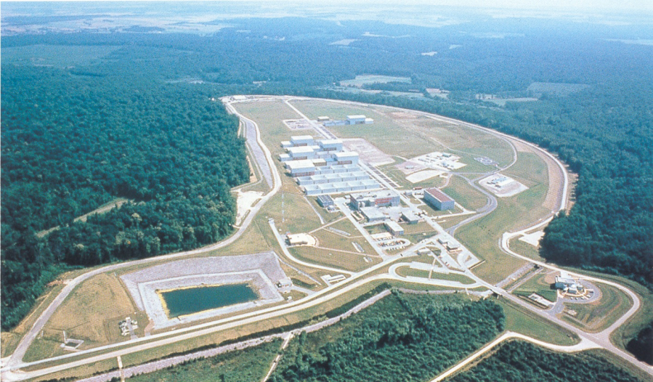
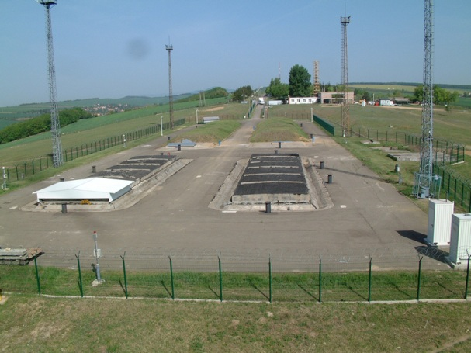
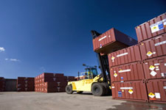
Zahraničí - Povrchová úložiště
Maďarsko - Püspökszilágy
Francie - Centre de l’Aube
Velká Británie - Drigg
Polsko - Rozan

Slide 17
ČR a nakládání s RAO
Programové dokumenty
Koncepce nakládání s radioaktivními odpady a vyhořelým jaderným palivem
  usnesení vlády č. 487 ze dne 15. května 2002, viz. také www.surao.cz
Politika územního rozvoje
Státní energetická koncepce
Ref. : www.mpo.cz, www.mmr.cz

Slide 18
Ukládání RAO
Základním cílem ukládání RAO je zajistit jejich dlouhodobou izolaci od životního prostředí (po dobu jejich rizikovosti)
Nízko a středně aktivní odpady (NAO/SAO)
  krátkodobé / dlouhodobé
    energetika (provoz, vyřazování), výzkum, průmysl, zdravotnictví
    41400 m³ do roku 2100
Vysoce aktivní odpady a vyhořelé jaderné palivo (VAO/VJP)
    zejména energetika, méně významný výzkum
    VAO 3000 m³
    VJP - EDU – 1940 t (při 40 letech provozu)
    VJP - ETE – 1790 t (při 40 letech provozu)
Ref. : www.surao.cz

Slide 19
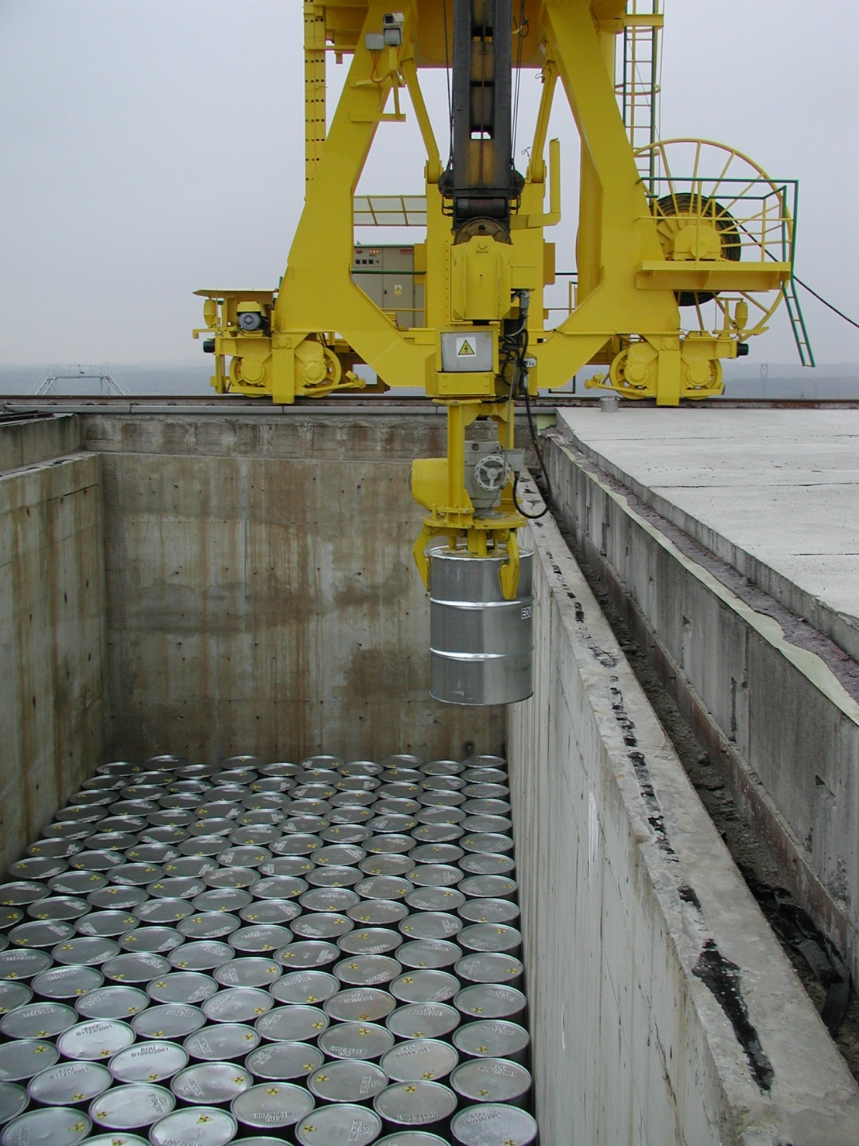

Ukládání
NAO/SAO
ÚRAO Dukovany
  Ukládání NAO/SAO z JE
  Kapacita
  55 000 m³
  Provoz cca do roku 2100
  Postačuje k uložení všech NAO/SAO z EDU i ETE

Slide 20
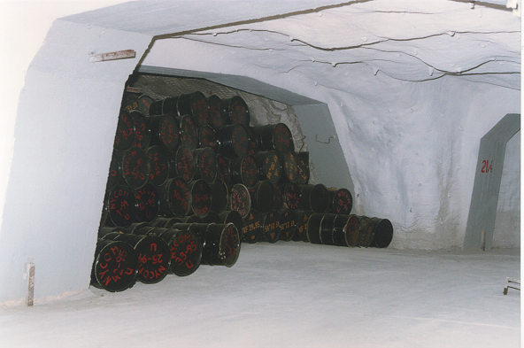
Ukládání
NAO/SAO
ÚRAO Richard
  Ukládání NAO/SAO od institucionálních původců
  Kapacita
  8 000 m³
  Provoz do
  roku 2070

Slide 21
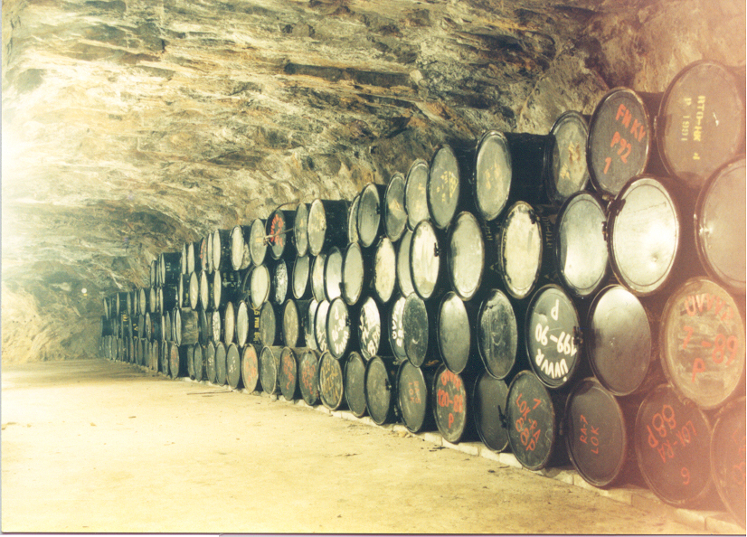
Ukládání
NAO/SAO
ÚRAO Bratrství
  Ukládání NAO/SAO s přírodními radionuklidy
  Kapacita
  1 200 m³
  Provoz do
  roku 2020

Slide 22
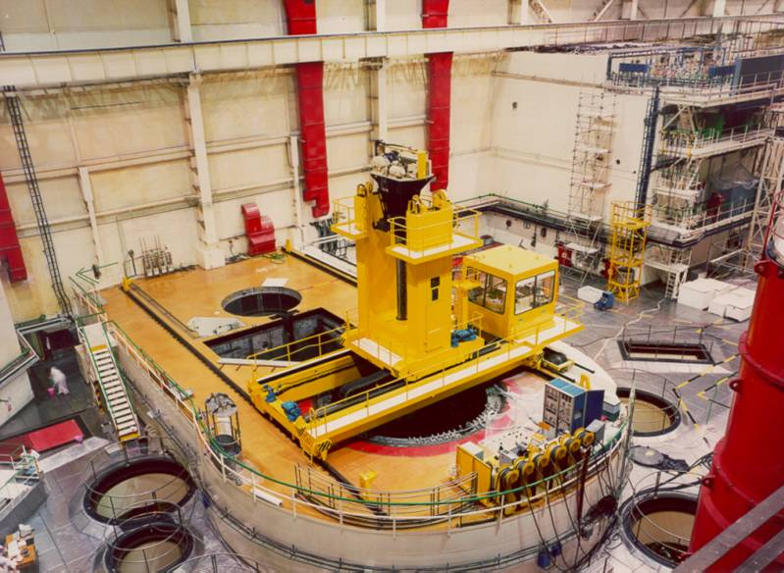
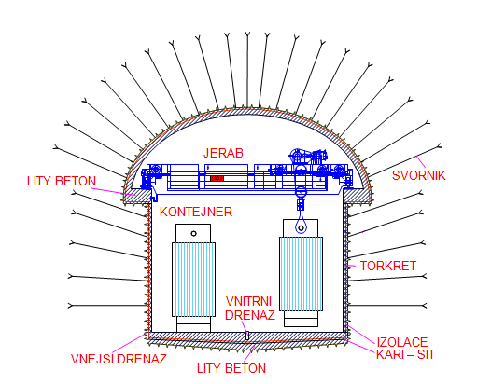
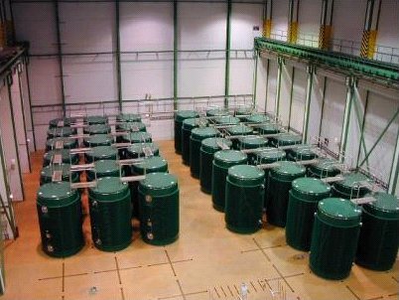
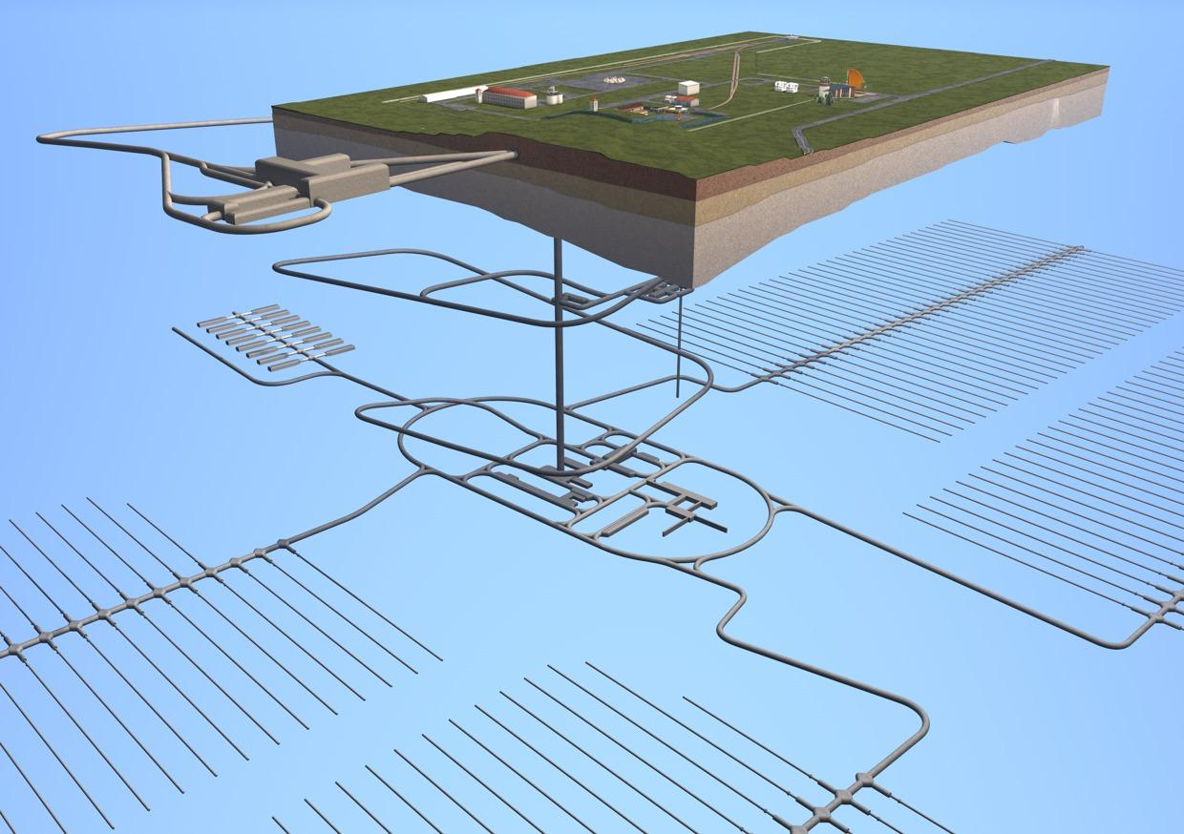
Zodpovědnost za VJP v ČR
Skladování → Centrální sklad → HÚ po r. 2065

Slide 23
Poznámky

Slide 24
Poznámky

